Slide 1
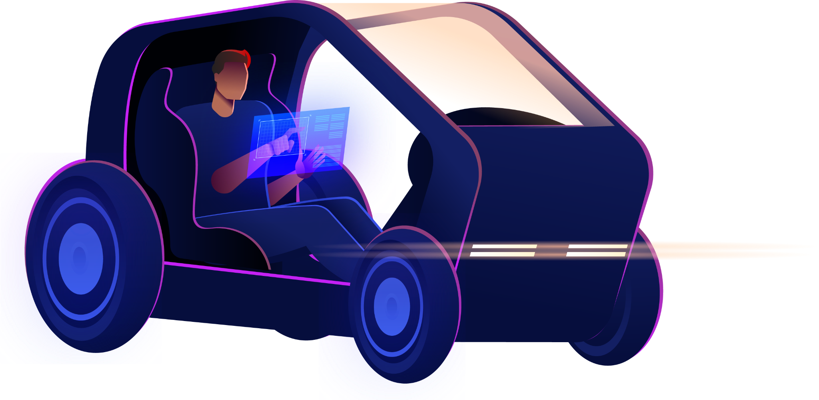
MJENJAČ U ELEKTRIČNOM AUTOMOBILU

Slide 2
MJENJAČ ZA ELEKTRIČNO VOZILO
Najzanimljiviji element modernih električnih vozila su mjenjači, koji ne postoje
Električni automobili obično imaju samo jednu brzinu (plus obrnuto, to jest ono što se dobije kada se napon vrati natrag)
Motor je povezan s kotačima vrlo jednostavnim zupčanikom koji smanjuje brzinu motora u rasponu od 8-10: 1
Dakle, 8-10 okretaja osovine motora je 1 puni okretaj kotača
Takav prijenos obično se sastoji od 3 zupčanika koji su međusobno povezani

Slide 3
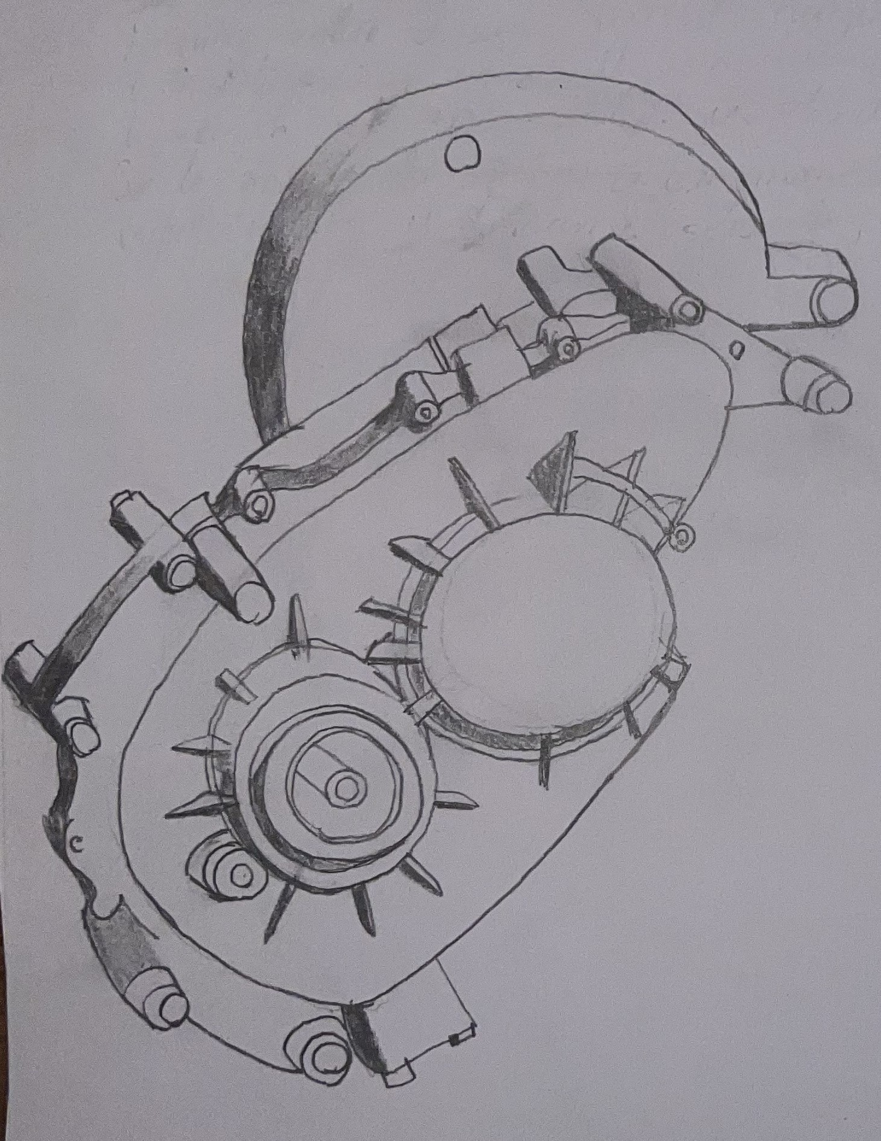
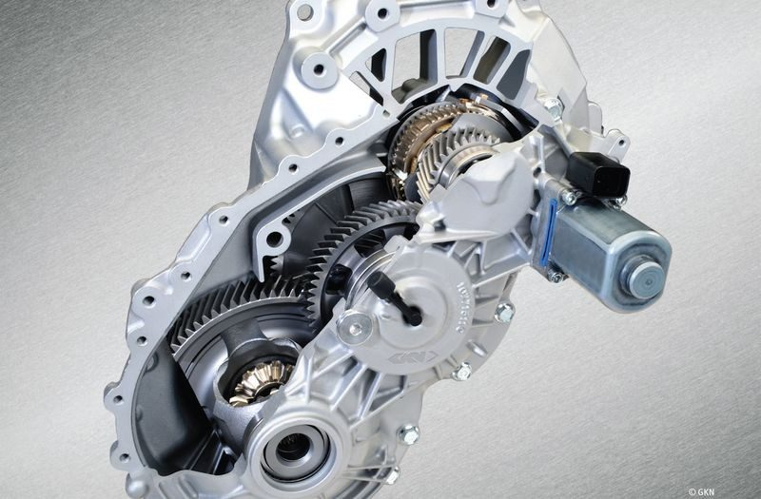

Slide 4
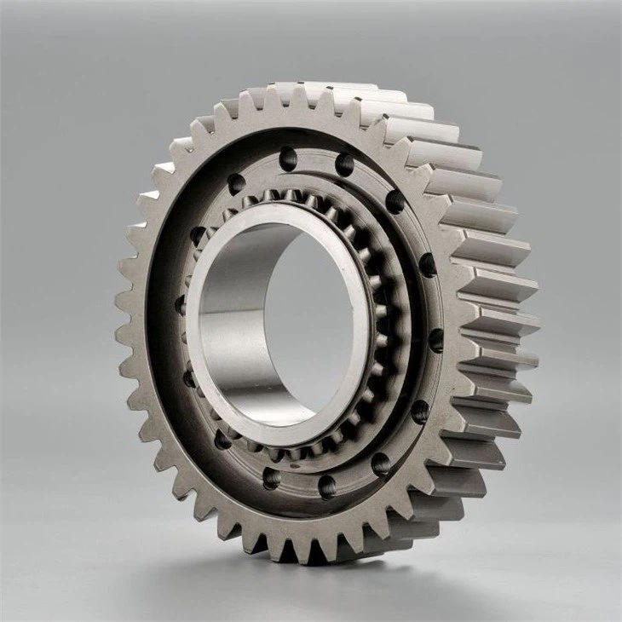
ZAŠTO ELEKTRIČNA VOZILA IMAJU SAMO JEDNU BRZINU?
čini se da proizvođači nisu htjeli povećati masu strojeva i otežati sebi život
električni motori od samog početka stvaraju vrlo visok moment, što zahtijeva debele i izdržljive zupčanike
u ovom slučaju, osovina elektromotora može se okretati čak i brzinom od 300 okretaja u sekundi
sve te značajke znače da mjenjač u elektromotoru mora biti iznimno robustan, a pritom mora mijenjati brzine u stotinkama sekunde, što značajno poskupljuje električno vozilo

Slide 5
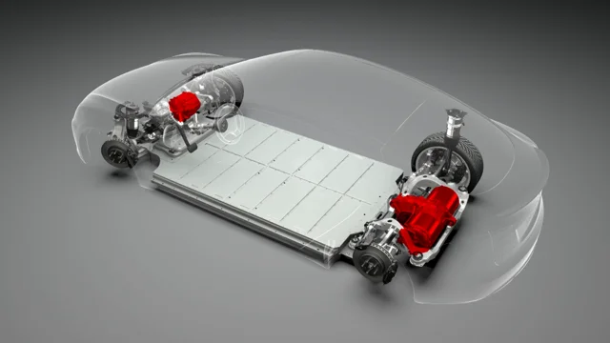
DVA MOTORA UMJESTO DVOBRZINSKOG MJENJAČA
danas se Tesla na svoj način pozabavio problemom nedostatka mjenjača: automobili s dva motora imaju različite mjenjače i često dva različita motora sprijeda i straga
Stražnja osovina može biti jača i imati veći omjer prijenosa (npr. 9:1) kako bi se bolje iskoristio zakretni moment i ubrzalo vozilo
Prednji, pak, može biti slabiji (= trošiti manje snage) i imati niži omjer prijenosa (npr. 7,5:1) kako bi se smanjila potrošnja energije na velikim udaljenostima

Slide 6
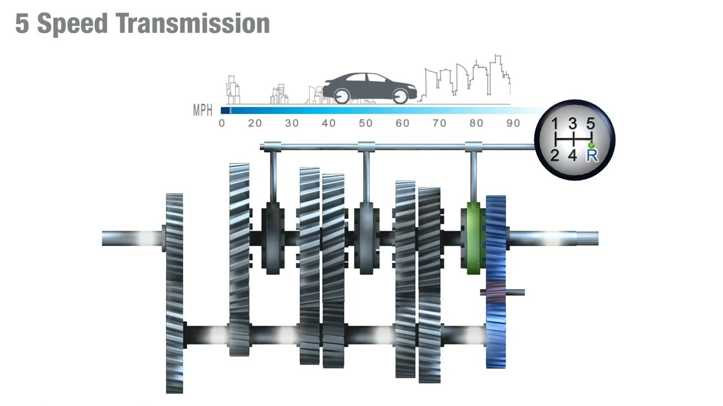
MANUALNI MJENJAČ
Uređaj koji služi za promjenu brzine
Izmjena stupnja prijenosa
Jeftiniji od automatskog
Prenosi snagu sa motora na pogonsku osovinu na najefikasniji mogući način
Sastoji se od spojke, koja povezuje motor i prijenos, te ručice mjenjača
Imaju različite stupnjeve (prva, druga, treća…)
Pruža veću kontrolu nad vozilom

Slide 7
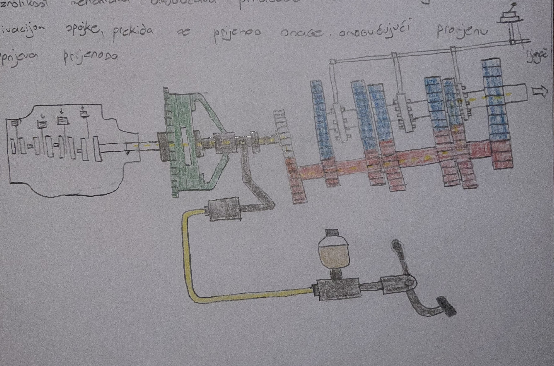
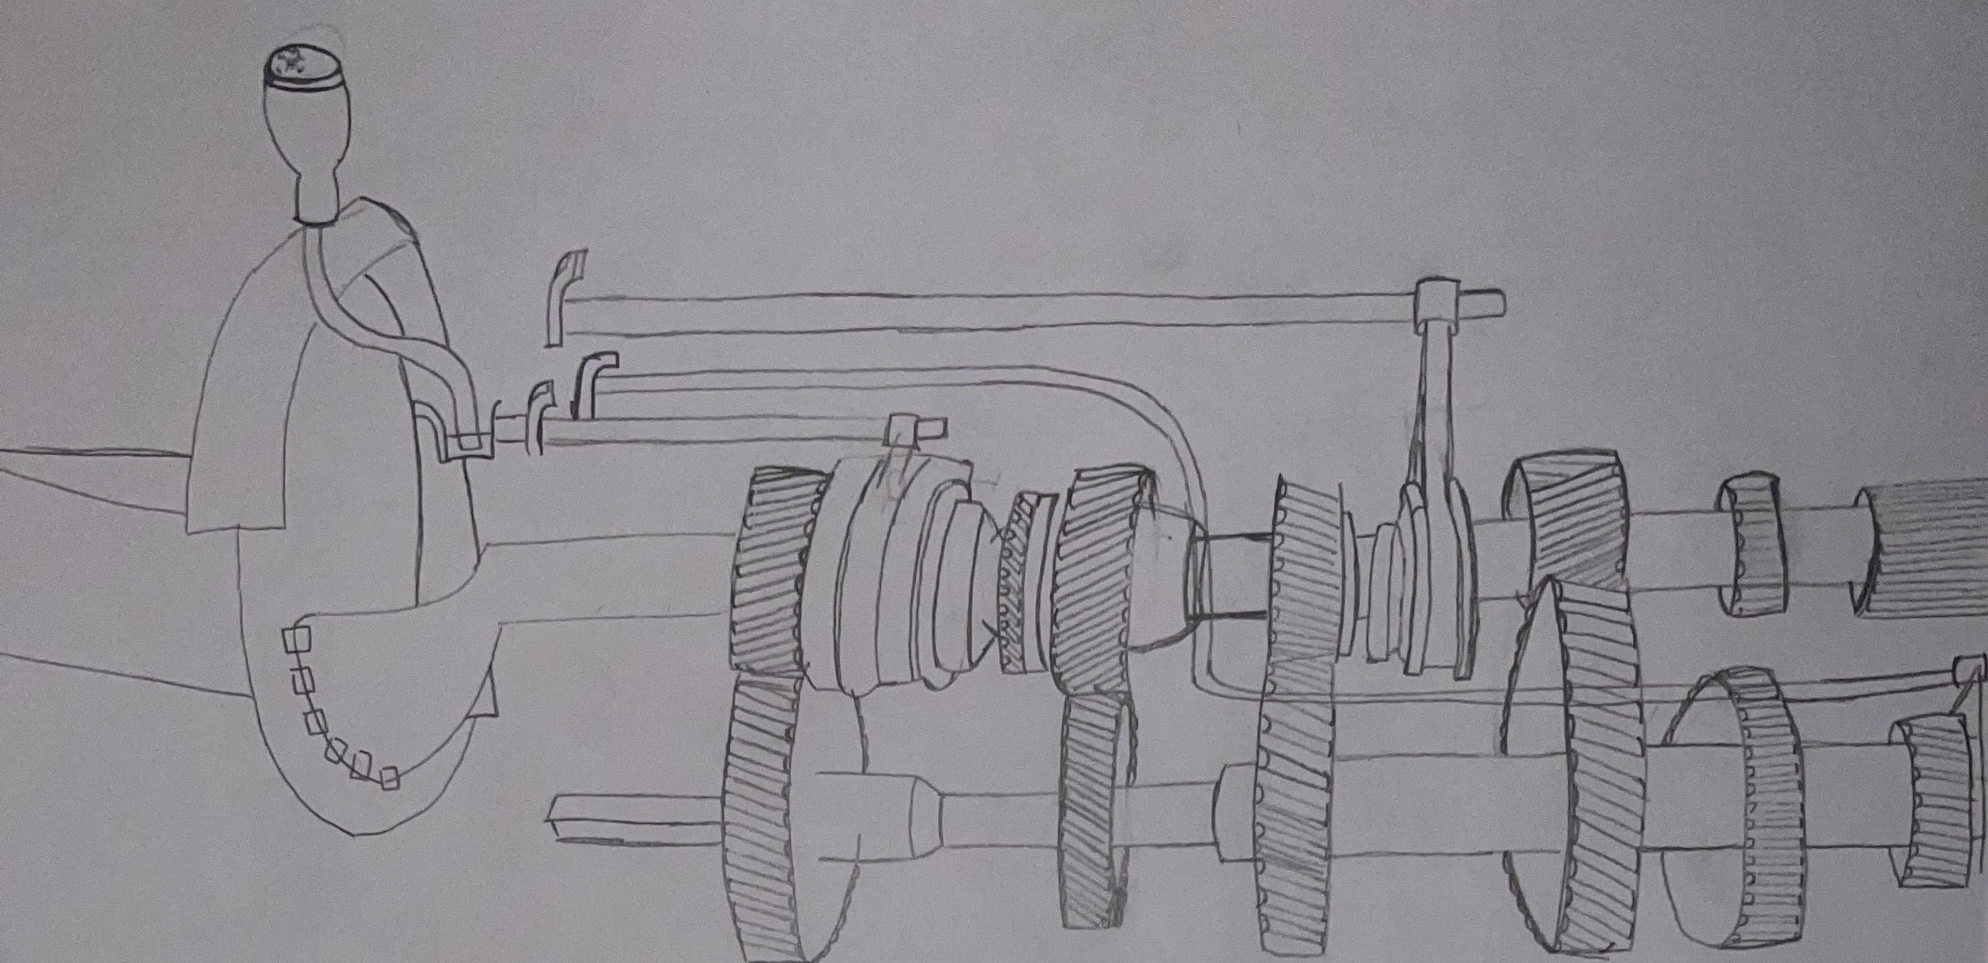

Slide 8
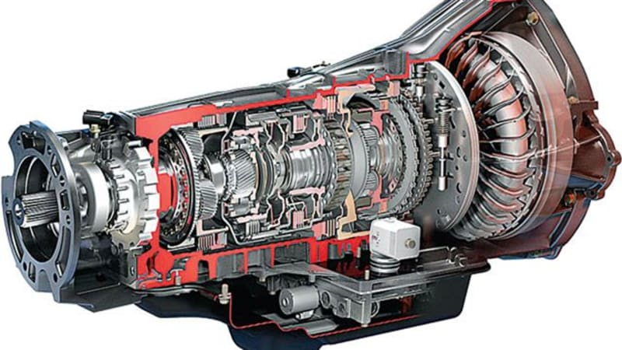
AUTOMATSKI MJENJAČ
Automatski mjenjač se sastoji od tzv. planetarija (zupčanika)
Planetarni zupčanici vrte se oko ,,Sunčanog’’ zupčanika, a nalaze se na svom nosaču koji se u praksi nalazi na osovini prethodno spomenutog sunca
Stupnjevi prijenosa ovise o zaustavljenim zupčanicima koje mogu zaustaviti kočnice ili ih unatrag uključiti spojke
U pravilu mijenjanje brzina se vrši automatski i to pomoću centrifugalnog regulatora koji usmjerava ulje u mjenjač, a može se vršiti i ručno pomoću ručnog mjenjača
Automatski mjenjač nema 3,4,5,6 stupnjeva, već niz stupnjeva od najvećeg prijenosnog omjera do omjera 1:1
Time se postiže neprekinuto prilagođavanje motora otporima vozila

Slide 9
PREDNOSTI I MANE ELEKTRIČNE TRANSMISIJE U ODNOSU NA RUČNU I AUTOMATSKU
električna
ručna
automatska
prednosti:
ekološki prihvatljivija
Niži troškovi energije
Visoka efikasnost
mane:
Ograničeni doseg
Infrastruktura punjenja
Troškovi baterija
prednosti:
Veći nadzor
Niži troškovi održavanja
mane:
Veća zahtjevnost
Umor vozača
prednosti:
Lakša vožnja
Prijenos brzina bez gubitka snage
mane:
Veći troškovi
Manja kontrola

Slide 10
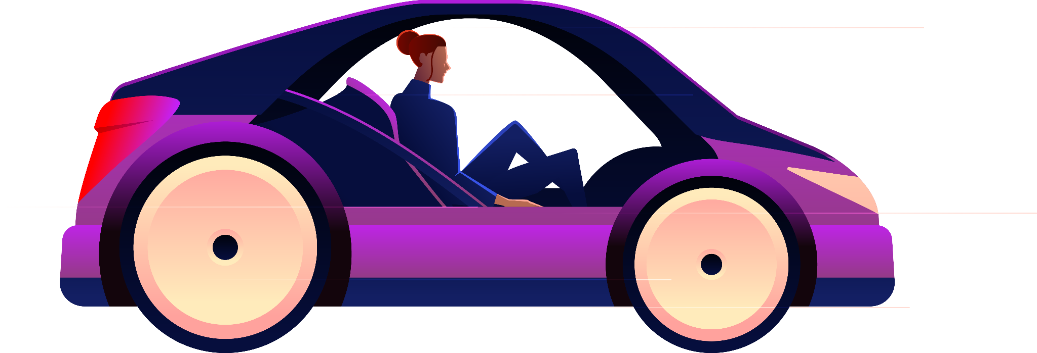
ZAKLJUČAK
Električna transmisija u vozilima ima prednosti poput efikasnosti, smanjenja emisija i manjeg održavanja, ali suočava se s izazovima poput ograničene infrastrukture punjenja i ekoloških utjecaja proizvodnje baterija
Unatoč izazovima, električna ima potencijal da igra ključnu ulogu u održivijem prometu uz daljnji razvoj tehnologije i infrastrukture

